Slide 1
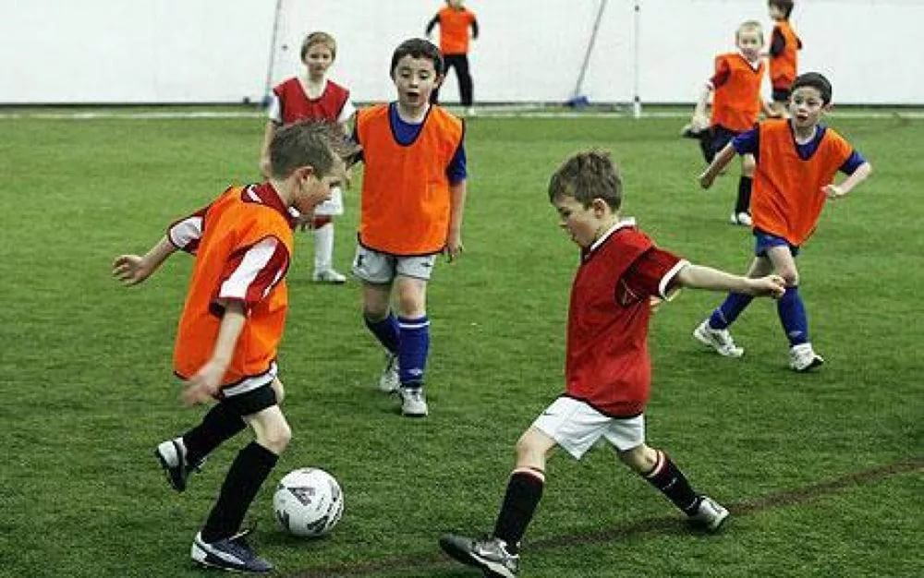
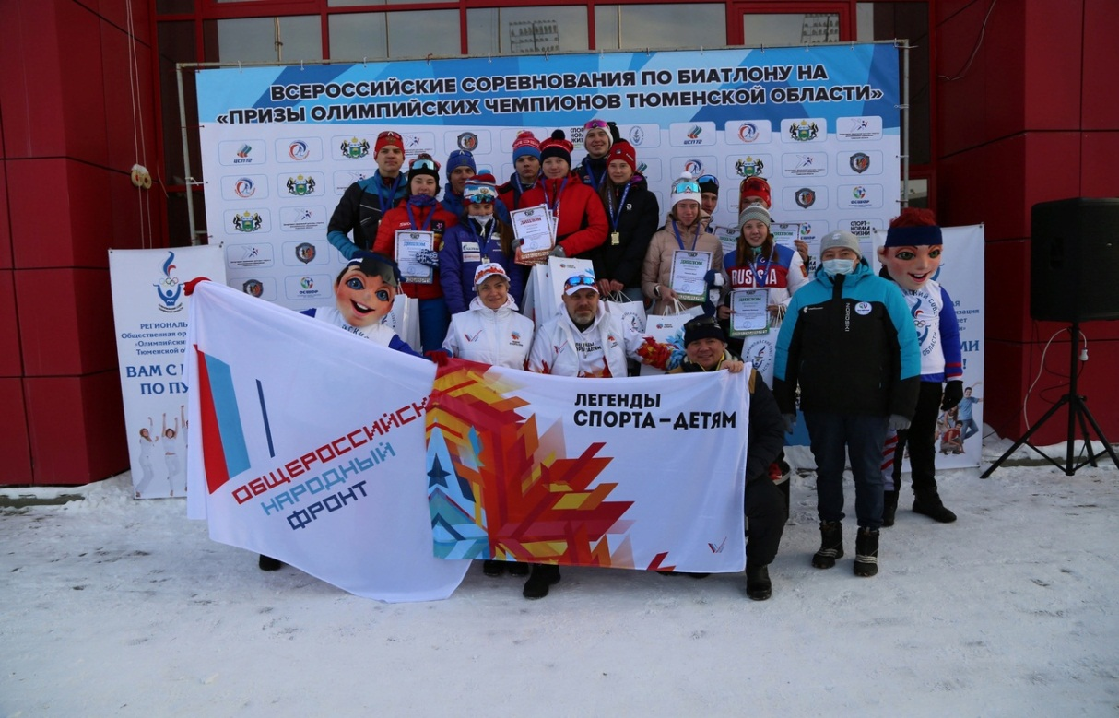
Воспитание и социально-психологическое сопровождение в детско-юношеском спорте
Манжелей Ирина Владимировна,
доктор пед. наук, профессор,
Тюменский государственный
университет
i.v.manzhelej@utmn.ru

Slide 2
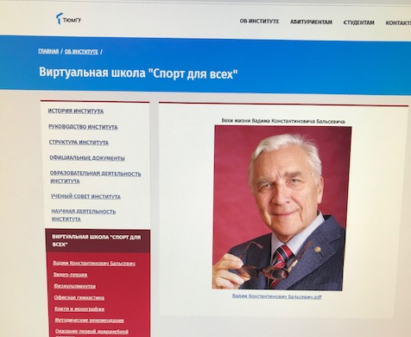
.
«… в жизни человеку бывают необходимы не только хорошо сбалансированные оптимумы физических и духовных проявлений, но и способность действовать с высокой степенью мобилизации ресурсов своего организма в экстремальных ситуациях, готовность организма "пережить" резкие возмущения (болезнь, травма, аварийные ситуации, стихийные бедствия, социально обусловленные неожиданные или долгосрочные нагрузки на психику, физические перегрузки и т.п. ).
Вероятность возникновения таких критических ситуаций не столь мала, чтобы этим можно было пренебречь. Поэтому способность организма к мобилизации в таких условиях также должна формироваться путем тренировки, как и другие физические, психологические и функциональные проявления. Нет никакого сомнения, что спортивная деятельность облегчает такое формирование, опосредованно влияя на создание "запаса" функциональных возможностей организма и отрабатывая в искусственно создаваемых экстремумах будущие ответы на неожиданные, неординарные внешние воздействия, требующие срочной мобилизации функциональных резервов организма».
Бальсевич, В.К. Гуманистический вектор спорта высших достижений // Спорт, дух. ценности, культура. - М., 1997. - Вып. 3. - С. 287-291

Slide 3
«Воспитание — целенаправленное создание условий и стимулирование развития человека, реализации его задатков и внутренних резервов; процесс субъект-субъектного взаимодействия, направленный на выработку определенных личностных качеств, которые задаются различными институтами общества» [В.И. Загвязинский].
Воспитание в детско-юношеском спорте — это взаимодействие тренера и ребенка, ориентированное на развитие кондиционных, двигательных, познавательных способностей и духовно-нравственных качеств спортсмена.
Социально-психологическое сопровождение в детско-юношеском спорте – это процесс изучения особенностей субъектов и спортивной среды учреждения с целью создания благоприятных условий и возможностей для развития свойств и качеств личности спортсмена, необходимых для социализации и достижения спортивных результатов.

Slide 4
В Стратегии национальной безопасности Российской Федерации определены следующие традиционные духовно-нравственные ценности:
приоритет духовного над материальным
защита человеческой жизни, прав и свобод человека
семья, созидательный труд, служение Отечеству
нормы морали и нравственности, гуманизм, милосердие, справедливость, взаимопомощь, коллективизм
историческое единство народов России, преемственность истории нашей Родины

Slide 5
«Социальная среда есть истинный рычаг воспитательного процесса, вся роль учителя сводится к управлению этим рычагом». Л.С. Выготский
«Весь облик человека, изменение его наследственных черт, развитие его «индивидуальных и социальных» свойств, развитие физическое, умственное, нравственное, эстетическое… проявляется не наследственностью, а влиянием окружающей среды: условиями жизни, питания, местности, жилища, работы, обычаями, обрядами, привычками, «различиями в звуках языка, на котором мы привыкли передавать все наши мысли и ощущения», педагогически целенаправленными упражнениями – воспитанием». П.Ф. Лесгафт
«Все воспитывает: обстоятельства, вещи, действия, поступки людей, иногда и совсем не знакомых. Собственно воспитательный процесс является одним из факторов, формирующих человека. Воспитывает не только или не столько сам воспитатель, сколько среда, которая организуется наиболее выгодным образом». А.С. Макаренко
«Влияние личности воспитателя на молодую душу составляет ту воспитательную силу, которую нельзя заменить ни учебниками, ни моральными сентенциями, ни системой наказаний и поощрений»
К.Д. Ушинский

Slide 6
Воспитательный потенциал спорта
Что может дать спорт детям? | Общекультурные компетенции выпускников (рекомендации Совета Европы) | Условия актуализации воспитательного потенциала спорта
общую культуру: интеллектуальное, эстетическое, эмоциональное, нравственное, духовное развитие | умение действовать автономно: защищать свои права, планировать и организовывать деятельность, самообучаться способность работать с разными видами информации, критически анализировать сведения умение работать в группе: устанавливать контакты, разрешать конфликты | субъекты: профессионально компетентные и личностно зрелые кадры, мотивированные спортсмены и родители социальный компонент: развитые спортивные традиции, идеалы и ценности; открытые, доброжелательные взаимоотношения; широкие социальные связи
культуру соц. отношений: коммуникабельность, способности работать в команде, ответственность, конкурентоспособность культуру двигательной деятельности: физические кондиции, технико-тактическая подготовка, ППФ подготовка культуру физического здоровья и телосложения: формирование здоровья и телосложения, профилактика заболеваний, формирование спортивного стиля жизни
 |  | технологический компонент: инновационные технологии и методы; высокий уровень программно-методического обеспечения; эффективность использования образовательных ресурсов для решения комплекса задач пространственно-предметный компонент: современная архитектура и дизайн спортивных залов, площадок; оснащенность качественным оборудованием и инвентарем; насыщенность спортивными символами; соответствующие санитарно-гигиенические условия

Slide 7
Цели воспитания в ДЮСШ:
Создание благоприятных условий и возможностей для духовного и нравственного, интеллектуального и физического развития обучающихся (спортсменов).
Нормативное, правовое, программно-методическое, кадровое и материально-техническое обеспечение целенаправленного, интегративного процесса воспитания, обучения и тренировки.
Задачи воспитания:
1. Культивирование гуманистических ценностей воспитания, где главным критерием является развитие личности ребенка.
2. Формирование у спортсменов гуманистической картины мира, приобщение к общечеловеческим ценностям, освоение и трансляция этих ценностей в социуме.
3. Становление у спортсменов гражданского самосознания, ответственности за судьбу Родины, потребности в здоровом образе жизни, активной жизненной позиции.
4. Координация взаимодействие спортивной школы и семьи, спортивной школы и социума.
5. Развитие и упрочение детской организации как основы социализации, социальной адаптации, творческого развития каждого обучающегося.

Slide 8
ЗАДАЧИ СОЦИАЛЬНО-ПСИХОЛОГИЧЕСКОГО СОПРОВОЖДЕНИЯ
В ДЮСШ
Изучение особенностей субъектов, условий и возможностей спортивной среды
Выявление спортивных талантов, а также проблемных зон, опорных позиций и точек роста для актуализации потенциала спортивной среды
Разработка рекомендаций для администрации, тренеров, спортсменов, родителей спортсменов
Оказание социально-психологической поддержки и помощи тренерам, спортсменам и родителям спортсменов
Создание условий для социально-психологического просвещения тренеров, спортсменов и родителей спортсменов
Оказание помощи в программно-методическом обеспечении воспитания, обучения и тренировки.

Slide 9
Каким должен быть детский тренер ХХI века?
Значимые качества детского тренера
Сфера проявления | Требуемые качества
 | Ильин Е.П., 2008; Р.С.Уэйнберг, Д.Голдуэл, 2001 | Неверкович С.Д., 2006
Профессиональные качества | предусмотрительность внимание к детям способность к творчеству физическая подготовленность коммуникативные способности умение управлять собой организаторские способности лидерские качества антиципация способности планировать | любовь к детям эрудиция проектное мышление лидерские качества проектная культура корпоративная культура дисциплинированность трудолюбие открытость новому направленность на развитие событийность
Личностные качества | нравственность педантичность активность упорство развитые волевые качества доброжелательность чуткость отзывчивость искренность | доброта справедливость отзывчивость честность сопереживание волевые качества уравновешенность выдержка самообладание решительность терпеливость

Slide 10
Цель исследования- составить социально-психологический портрет детского тренера (на примере ТО).
Методы исследования: Онлайн опрос по структурированным анкетам
Разработано 4 вида анкет: «тренер», «спортсмен», «родитель», «руководитель».
Методы - «Анализ своих ограничений» (М. Вудкок, Д. Френсис); «Якоря карьеры» (Э. Шейн); «тренер – спортсмен» (И.П. Волков), удовлетворенность деятельностью (Н.В. Журин, Е.П. Ильин) и др.
Организация исследования:
1 этап исследования. Тренеры спортивных школ г. Тюмени (73 ч.) подростки –спортсмены (794 ч.), их родители (840 ч.), администраторы СШ (24 ч.).
2 этап исследования. Тренеры по лыжным гонкам и биатлону ТО (71 ч.), руководители СШ (12 ч.), подростки-спортсмены (684 ч.), их родители 473 (ч.).
3 этап исследования. Тренеры спортивной школы №2 Тюменского района ТО (16), подростки –спортсмены (256 ч.), их родители (278 ч.),
4 этап исследования. Тренеры по адаптивной физической культуре г. Тюмени (18), родители детей с ОВЗ (32чел.),
Величина выборки: 3671 респондентов в возрасте от 10 до 65 лет.

Slide 11
Значимые качества тренеров
Рис.1. Значимые качества тренеров- 1 ( в баллах)
Рис.2. Значимые качества тренеров- 2 (в баллах)
Рис.3. Значимые качества тренеров- 3 (в баллах)

Slide 12
Значимые качества тренеров АФК (ранг)
Рис.4. Значимые качества тренеров АФК (мнение тренеров)
Рис.5. Значимые качества тренеров АФК (мнение тренеров и родителей)

Slide 13
Значимые качества идеального и реального тренера (в баллах)
Рис.6. Качества идеального и реального тренеров (мнение тренеров)
Рис.7. Качества идеального и реального тренеров (мнение родителей)
Рис.8. Качества идеального и реального тренеров (мнение спортсменов-подростков)

Slide 14
Удовлетворенность тренеров (в %)
Рис. 9.Удовлетворенность тренеров- 1
Рис. 10. Удовлетворенность тренеров- 2

Slide 15
Удовлетворенность тренеров (в %)
Рис. 11.Удовлетворенность тренеров- 3
Рис. 12.Удовлетворенность тренеров АФК

Slide 16
Выводы:
Воспитание и социально-психологические сопровождение детско-юношеского спорта взаимосвязанные процессы, решающие задачи возрастного развития ребенка и этапа спортивной подготовки.
Актуализация воспитательного потенциала детско-юношеского спорта зависит от условий и возможностей спортивной среды, которая конструируется администрацией образовательного учреждения и тренерами.
Анализ качеств детского тренера показал, что все субъекты спортивной среды отдают предпочтение сначала личностным качествам (ответственность, добросовестность, трудолюбие), а затем профессиональным – методической, технико-тактической и психологической компетентности, рассматривая тренера в первую очередь в качестве педагога-воспитателя. Кроме этого, для спортсменов-подростков и их родителей важны справедливость и самоконтроль тренера.

Slide 17
Выводы:
Представления об образе идеального детского тренера, сложившиеся в сознании тренеров и родителей спортсменов, превосходят оценку реального тренера по большинству качеств и отличаются от оценки спортсменов-подростков, в сознании которых реальный тренер лучше, нежели неведомый им идеальный.
В целом, детские тренеры довольны выбором профессии и взаимоотношениями с воспитанниками, проявляя неудовлетворенность достигнутыми в профессии результатами, материально-техническим обеспечением учебного процесса и заработной платой.
Тренеры по АФК проявляют высокую удовлетворенность достигнутыми в профессии результатами, по сравнению с другими спортивными педагогами, но не довольны отношением родителей к тренировочному процессу детей.
СПАСИБО!!!
i.v.manzhelej@utmn.ru

